Slide 1
八年级物理（RJ）
教学课件
第十章 浮力
第2节 阿基米德原理

Slide 2
复习提问:
1、如何用弹簧测力计测量浮力?
称 重 法
F_{浮} = G_{物}-F_{示}
F=1.5N
G=4.5N
水

Slide 3
2、浮力产生的原因是什么?
浮力产生的原因：
液体（或气体）对浸入其中的物体上下表面产生的压力差。
F1
(压力差法)
F_{浮} = F_{向上} - F_{向下}
F2

Slide 4

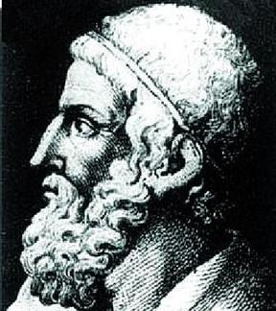
阿基米德的启示
两千多年以前，希腊学
者阿基米德为了鉴定金王冠
是否是纯金的，要测量王冠
的体积，冥思苦想了很久都
没有结果。一天，他跨进盛
满水的浴缸洗澡时，看见浴缸里的水向外溢，他忽然想到：

Slide 5
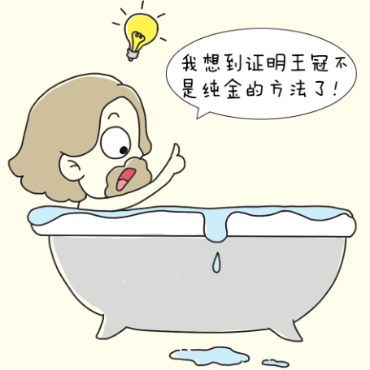
阿基米德的灵感
浸在液体中的物体的体积等于物体排开液体的体积。

Slide 6
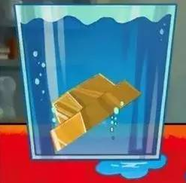

物体浸在液体中的体积越大、液体的密度越大，它受到的浮力就越大。
物体排开液体的体积越大、液体的密度越大，它所受的浮力就越大。
m=ρV
液体的重力大小跟它的质量成正比
浮力的大小跟排开液体所受的重力有关

Slide 7
实验探究：浮力的大小跟排开液体所受重力的关系
（1）提出问题
物体所受浮力的大小跟它排开液体所受的重力有什么定量关系？
（2）猜想与假设
浮力大小
排开液体的重力

Slide 8
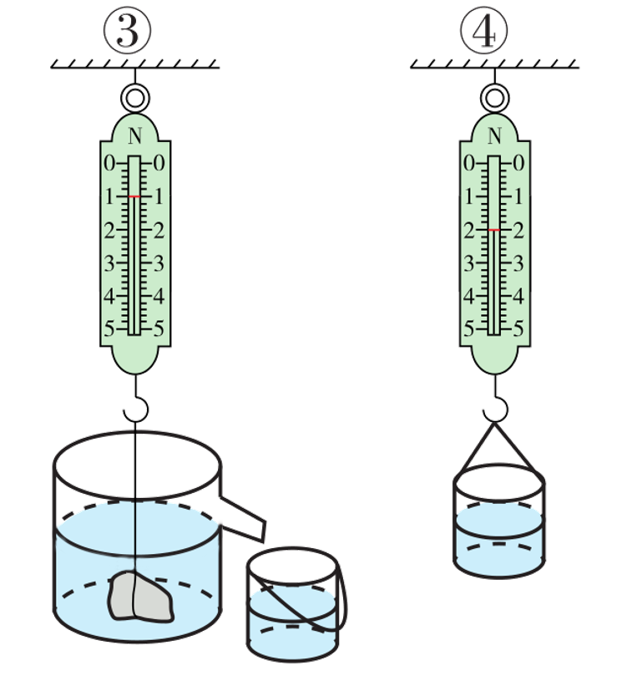
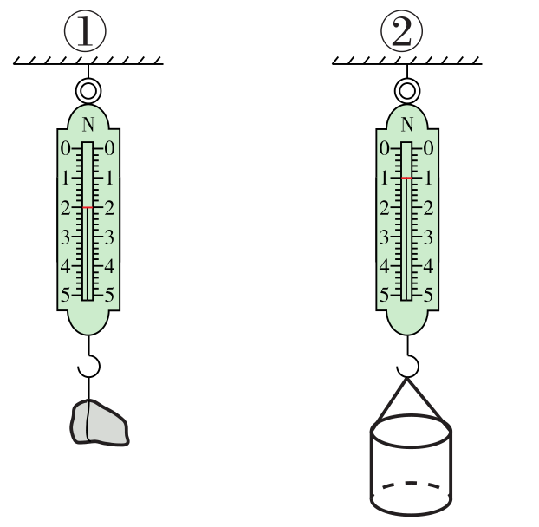
①测出空桶的重力。
②测出物块的重力。

Slide 9
实验数据表格
次数 | 物体的重力 G_{物}/N | 物体在液体中测力计示数 F'/N | 浮力 F_{浮}/N | 小桶和排液的总重 G_{总}/N | 小桶的重力 G_{桶}／N | 排开液体的重力 G_{排}/N
1
2
3
4
0.80
0.80
2.15 1.35 1.10 0.3
2.15 1.60 0.55 0.85 0.3 0.55
2.15 1.80 0.35 0.65 0.3 0.35
分析数据得出结论：
浸在液体中的物体所受竖直向上的浮力
浮力的大小等于物体排开液体的重力
F_{浮} = G_{排}

Slide 10
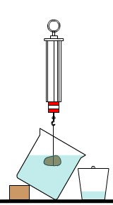



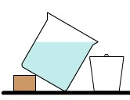
G=4N
F=3N
G_{总}=4N
G_{桶}=3N
F_{浮}=G_{物}-F_{示}=4N-3N=1N
G_{排}=G_{总}-G_{桶}=4N-3N=1N
F_{浮} = G_{排}

Slide 11
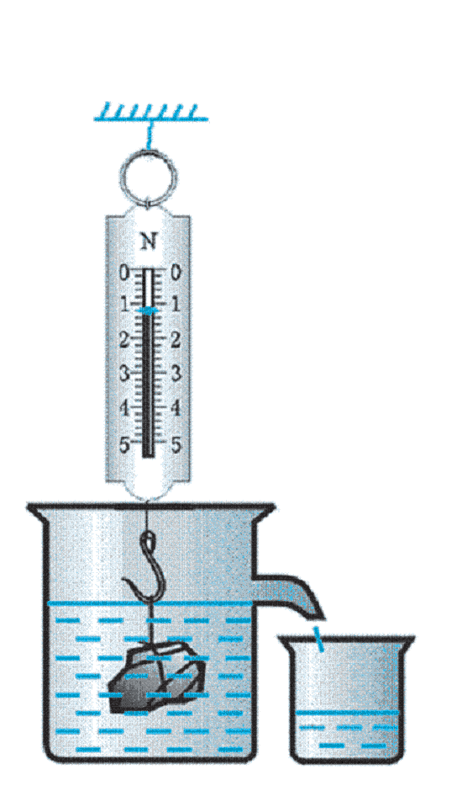
二
阿基米德原理
1.内容：浸在液体中的物体所受的浮力，
大小等于它排开液体的重力。
2.原理式：F_{浮}=G_{排}
3.表达式：
F_{浮}= G_{排}= m_{排}g= ρ_{液} gV_{排}
公 式 法
4.适用范围：液体和气体

Slide 12
全部
浸没
V_{排}=V_{物}
浸入液体中
F_{浮} = G_{排}=ρ_{液}gV_{排}
部分
浸入
V_{排}<V_{物}
部分浸入
浸没
V_{排}=V_{物}
V_{排}<V_{物}

Slide 13
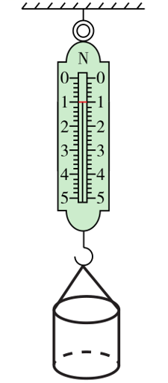
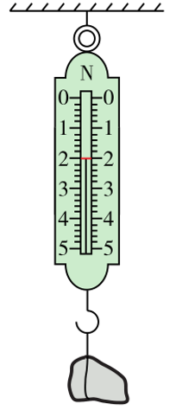
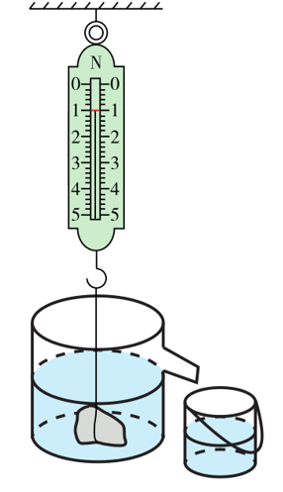
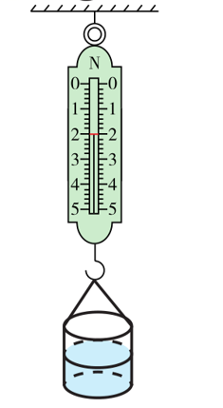
典例1
如图是小新同学探究浮力的大小跟排开液体所受重力的关系的
实验过程图。
（1）如果是你做这个实验，为了减小误差，则图中的操作步骤顺序为__________________。
DABC(或ADBC)
A B C D
为了减小实验误差，在小桶接水前，应先测出其重力
（2）图中________两个步骤是为了测量浮力的大小。
AB

Slide 14
（3）下面是小新同学实验时设计的表格及填写的实验数据。请你将第三行数据补充完整。
实验次数 | 物重G/N | 空桶重G₀/N | 物体浸没水中弹簧测力计示数F/N | 桶与排出水总重G₁/N | 浮力F_{浮}/N | 排开水重G_{排}/N
1 | 1.2 | 0.6 | 0.8 | 1.0 | 0.4 | 0.4
2 | 2.0 | 0.6 | 1.4 | 1.2 | 0.6 | 0.6
3 | 2.4 | 0.6 | 1.6 |  | 0.8 | 0.8
1.4

Slide 15
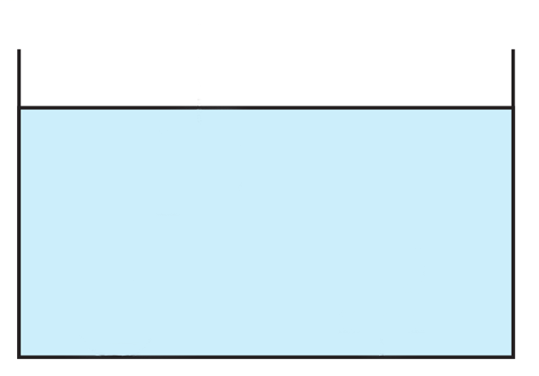
如图所示，将系于绳端质量相等的铁桶和实心铁球同时浸没在水中，保持静止，绳子对它们的拉力F₁和F₂的大小关系是（ ）
典例2
B
A.F₁＞F₂
B. F₁=F₂
C. F₁＜F₂
D.无法确定
F₁
F₂

Slide 16
阿基米德原理
实验探究
F_{浮}=G_{排}= ρ_{液}g V_{排}
求浮力
阿基米德原理的应用
求液体的密度
求排开液体的体积

Slide 17

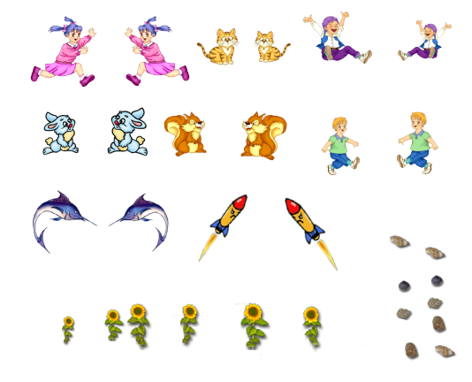
1、请你说说哪个鱼说得正确？为什么？
我在深处，受到的浮力大。
我的体积大，受到的浮力大。

Slide 18
2、浮在空中的气球，排开空气的重力为1N，则气球所受的浮力为 N。
3、将一木块放入装满水的烧杯中，溢出200g水，则木块所受的浮力为 N。
1
2

Slide 19
4、一实心铁球分别浸没水、酒精、水银中，受到浮力最大的是（ ）
A、水 B、酒精
C、水银 D、无法确定
C
水
酒精
水银

Slide 20
练一练
一个体积为300 cm³ 的物体浮在水面上，它的2/3体积露出水面，它受的浮力是 N。（g取10 N/kg）
1
解析：根据阿基米德原理：
F_{浮}＝G_{排液}＝ρ_{液}gV_{排}
据题意V_{排}＝V/3
F_{浮}＝ρ_{液}gV_{排}
＝1.0×10³ kg/m³×10 N/kg×10⁻⁴ m³=1 N

Slide 21
例1 浸在液体中的物体,受到的浮力大小取决于( )。
A. 物体的体积和液体的密度
B. 物体的密度和物体浸入液体的深度
C. 物体浸入液体的体积和液体的密度
D.物体的质量、体积、浸入液体的深度及形状等因素
C
×
×
√
×

Slide 22
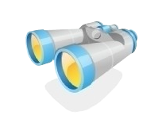
例2 把两个物重相同的实心铁球和铝球，浸没在水中，它们受到的浮力（ ）。
A．相等 B．铝球的比铁球大
C．铝球的比铁球小 D．浮力都等于重力
B
【解析】
铁球和铝球的重力相等，则质量相等
根据 ，ρ_{铁} ＞ρ_{铝} ，则V_{铁}<V_{铝}，
根据F_{浮}=ρ_{液}gV_{排}，∴ F_{铝浮}＞ F_{铁浮}。

Slide 23
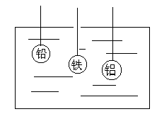
例3 如图所示,体积相同,密度不同的铅球、铁球、铝球浸没在水中不同深度的地方，则( )
C
A．铝球受到的浮力最大，因为它浸入液体的深度最大
B．铅球受到的浮力最大，因为它的密度最大
C．铅球、铁球、铝球受的浮力一样大
D．因素太多，无法判断
【解析】
根据 F_{浮}=ρ_{水}g V_{排} ，
∵浸没，V 相同，∴ V_{排}相同，
∴ F_{浮}相同。
提示：浮力与浸入液体的深度和物体的密度无关。

Slide 24
例4（双选） 甲、乙两个实心金属球，它们质量相同，其密度分别为5×10³ kg/m³和10×10³ kg/m³，甲球挂在甲弹簧测力计下，乙球挂在乙弹簧测力计下，并且让金属球全部没入水中，这时（ ）。
A．甲、乙两球所受到的浮力之比为2:1
B．甲、乙两球所受到的浮力之比为1:2
C．甲、乙两个弹簧测力计的示数之比为8:9
D．甲、乙两个弹簧测力计的示数之比为11:12
A C

Slide 25
1．铁块的体积是100 cm³，全部浸入水中时，排开水的体积是 cm³,排开的水重是 N，受到的浮力是 N。如果将它全部浸入酒精中，受到的浮力是 N。（g取10 N／kg）
100
1
1
0.8
2．弹簧测力计下挂一物体浸没在水中时，弹簧测力计的示数是物体在空气中弹簧测力计示数的1/3，这个物体的密度是（ ）
A. 1/3×10³ kg/m³ B. 2/3×10³ kg/m³
C. 3×10³ kg/m³ D. 3/2×10³ kg/m³
D

Slide 26
体积为2×10⁻²m³的铝块浸没于水中所受的浮力为多少N？若浸没于煤油中，所受的浮力为多少N？
ρ_{油}=0.8×10³kg/m³
取g=10N/Kg

